Slide 1
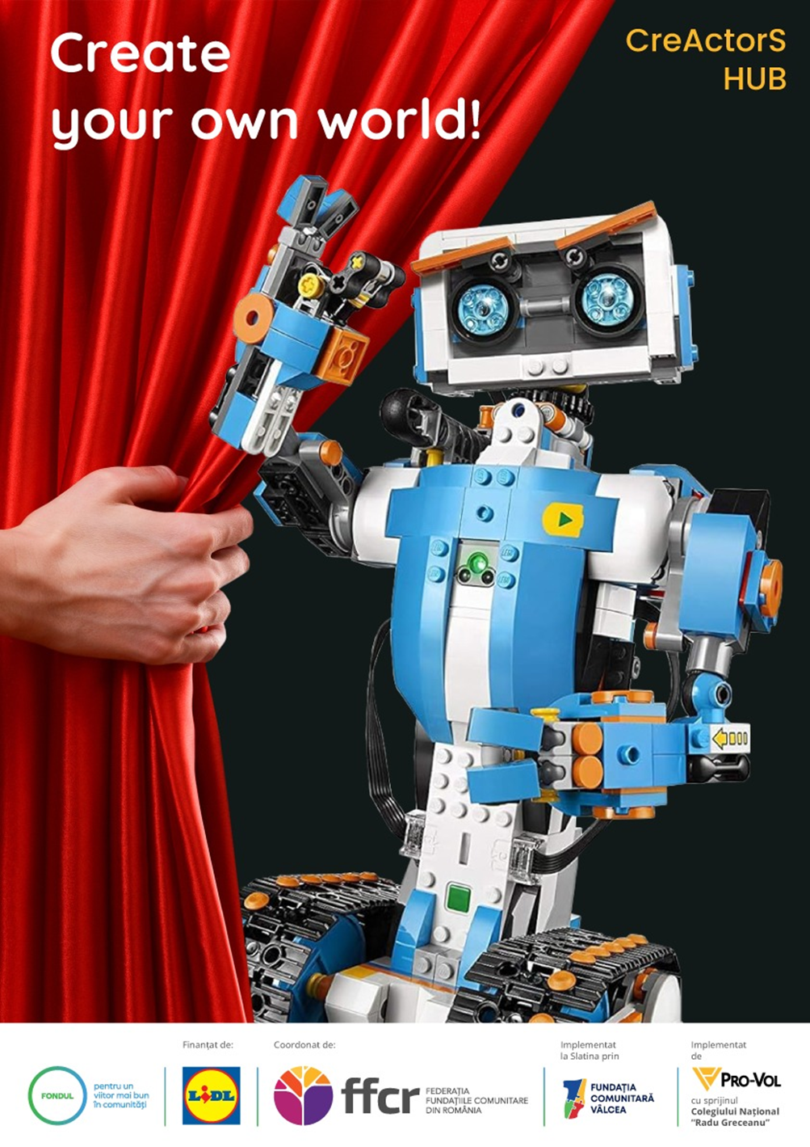
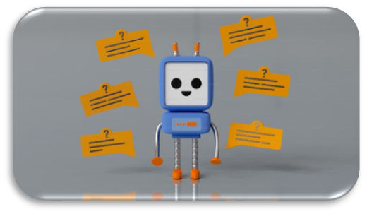
Cover Page
Astăzi, avem plăcerea de a vă prezenta rezultatele unui proiect educațional inovativ, implementat de Asociația Pro-Voluntariat în parteneriat cu Colegiul Național „Radu Greceanu” din Slatina.
Mulțumim tuturor celor care au contribuit la succesul acestui proiect: elevilor, profesorilor, părinților, partenerilor și susținătorilor. Împreună, am demonstrat că educația poate fi un instrument puternic de schimbare și inovare.
Proiectul este finanțat prin „Fondul pentru un viitor mai bun în comunități”, cu sprijinul Lidl România, susținut de Federația Fundațiile Comunitare din România și implementat la nivel local de Fundația Comunitară Vâlcea.

Slide 2
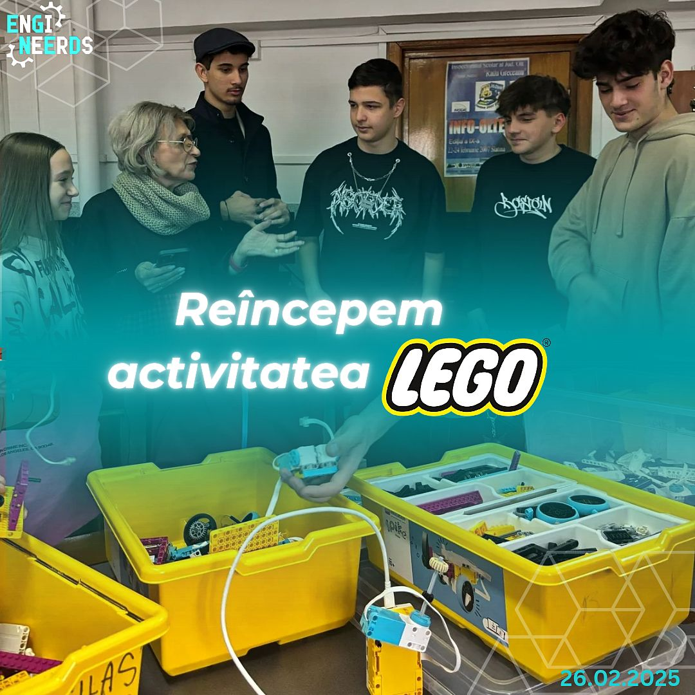
ROBOTS COLORING BOOK – PICTURE 1
🛠️ Activitățile desfășurate
În perioada noiembrie 2024 –mai 2025, elevii au fost implicați în:
ateliere de robotică și artă dramatică, unde au învățat să construiască roboți și să creeze personaje teatrale.
reinterpretarea unor povești clasice, integrate cu personaje roboți, pentru a transmite mesaje educaționale și emoționale
spectacole în aer liber în curtea Colegiului Național „Radu Greceanu”
amenajarea unui spațiu multifuncțional în curtea școlii, destinat activităților educaționale și recreative.

Slide 3
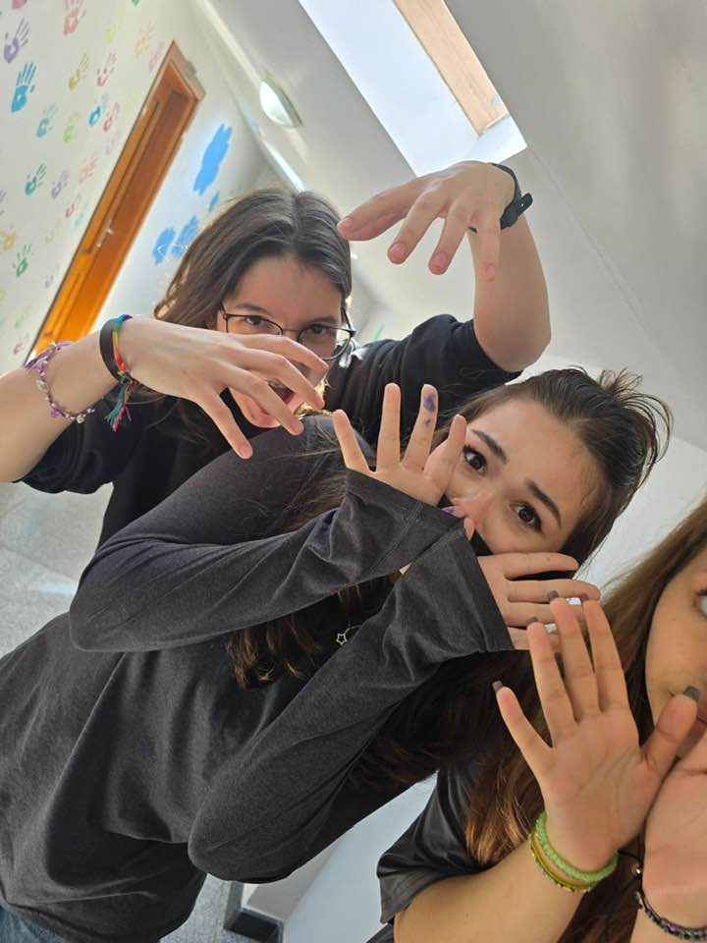
ROBOTS COLORING BOOK - PICTURE 2
🎯 Obiectivele atinse
Proiectul a urmărit să:
- integreze cunoștințele din domeniile științei, tehnologiei și artei pentru a rezolva probleme complexe și a promova gândirea creativă.
- faciliteze accesul a 50 de elevi și 10 profesori la învățarea aplicată în domeniile STEAM.
- ofere oportunități de învățare captivante și relevante pentru elevii din zona Slatina și localitățile rurale învecinate.
-
dezvolte abilități de comunicare, încredere în sine și colaborare în echipă.

Slide 4
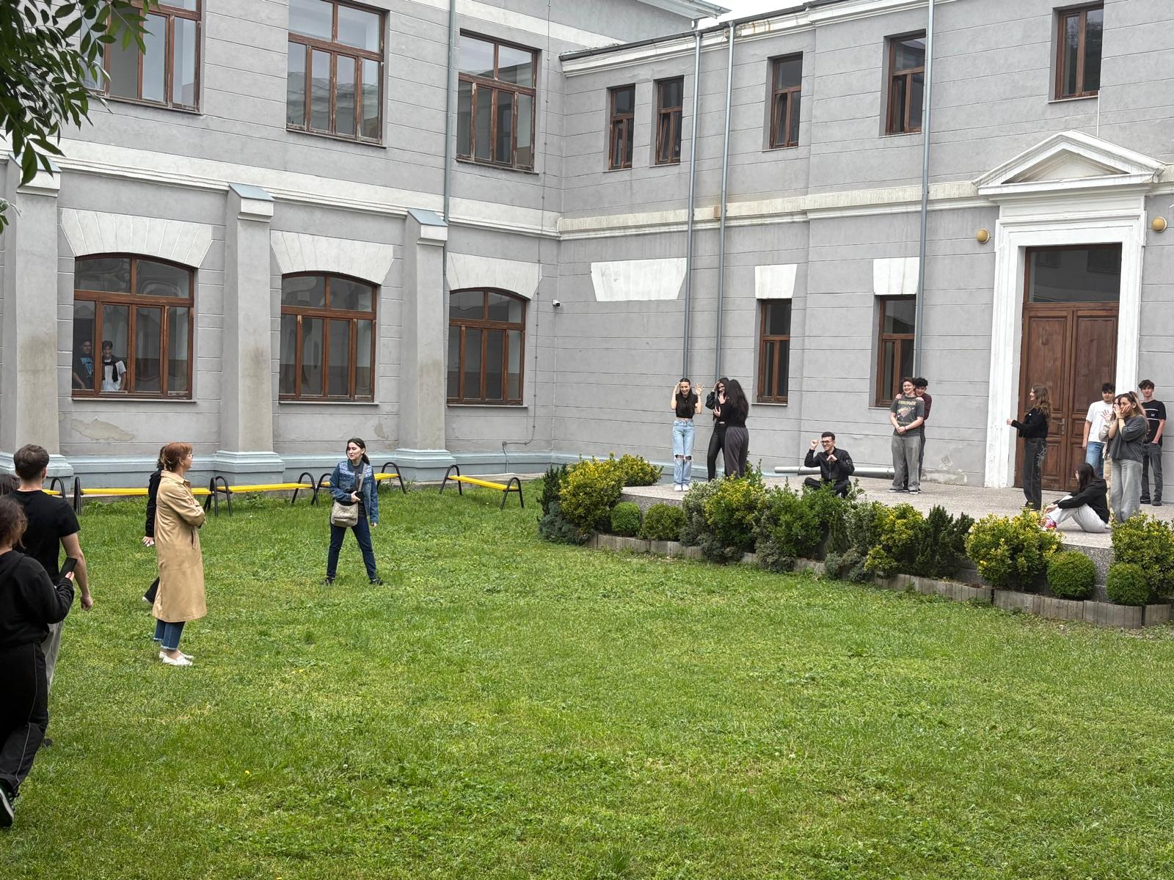
ROBOTS COLORING BOOK – PICTURE 3
🌱 Impactul asupra comunității
„CreActorS HUB” a contribuit la:
Crearea unui mediu educațional inovativ și atractiv pentru tineri.
Promovarea învățării non-formale și a educației civice în spații publice.
Consolidarea relațiilor între elevi, profesori și comunitatea locală.
Revitalizarea curții Colegiului Național „Radu Greceanu” ca spațiu multifuncțional pentru activități educaționale și recreative.

Slide 5
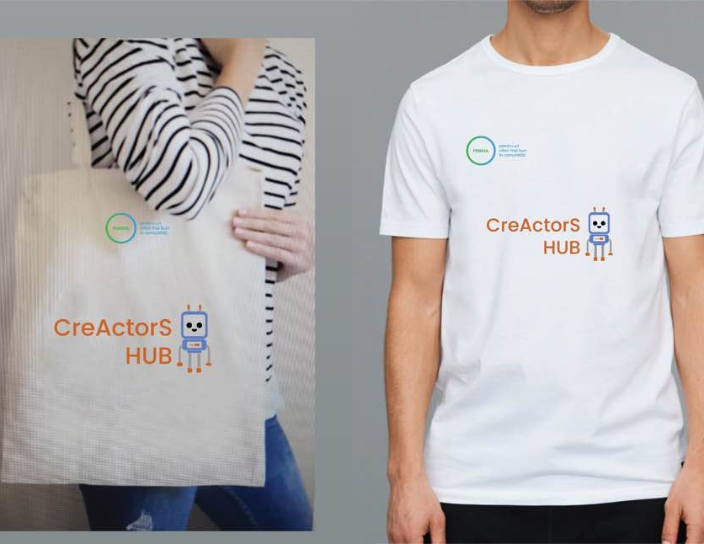
ROBOTS COLORING BOOK - PICTURE 4
📣 Promovarea și sustenabilitatea proiectului
Proiectul a fost promovat prin:
Postere și materiale electronice distribuite în comunitate.
Publicarea activităților pe paginile oficiale ale asociației și ale școlii.
Distribuirea informațiilor prin rețelele de socializare și mass-media locală.
Realizarea unui film de prezentare a cluburilor și a clasei în aer liber.
Aceste acțiuni au contribuit la creșterea vizibilității proiectului și la atragerea altor tineri interesați de activitățile propuse.

Slide 6
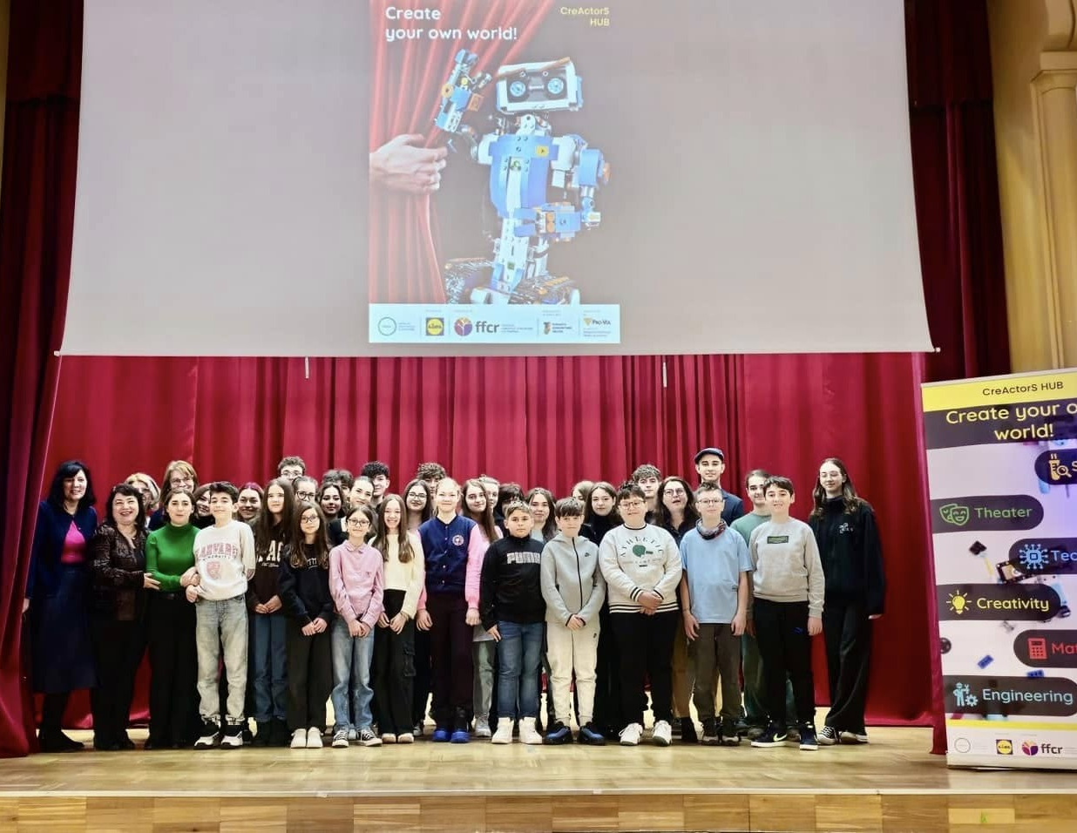
ROBOTS COLORING BOOK - PICTURE 5
🎉 Concluzii și mulțumiri
„CreActorS HUB” a demonstrat că integrarea tehnologiei și artei în educație poate oferi tinerilor oportunități valoroase de învățare și dezvoltare personală. Prin implicarea activă a elevilor și colaborarea strânsă cu comunitatea locală, proiectul a reușit să creeze un impact pozitiv și durabil.
Mulțumim tuturor celor care au contribuit la succesul acestui proiect: elevilor, profesorilor, părinților, partenerilor și susținătorilor. Împreună, am demonstrat că educația poate fi un instrument puternic de schimbare și inovare.

